Slide 1
Памятники воинской славы в г. Краснодаре
Выполнила воспитатель МБДОУ МО г. Краснодар "Детский сад № 26" Кучинская Т.Н.

Slide 2
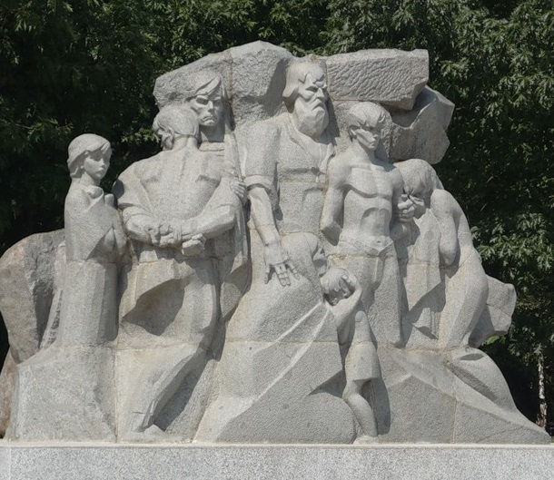

Slide 3
Памятник жертвам фашистского террора
Адрес: Парк «Чистяковская роща»
В парке «Чистяковская роща» находится памятник краснодарскому народу, пострадавшему от рук фашистских захватчиков. Торжественное открытие скульптурной композиции, посвященной памяти жертв фашистского террора в Краснодаре, состоялось 9 мая 1975 года – в День 30-летия Победы. Тогда был установлен мемориальный комплекс «Жертвам фашистов» из 13 зеленых квадратов. Накануне открытия было произведено перезахоронение останков погибших жителей города. Урна с землей, взятой с прежних мест захоронения, замурована рядом с памятным надгробием.

Slide 4
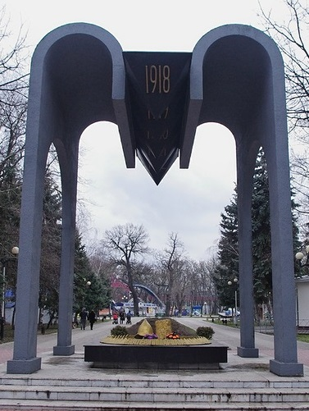
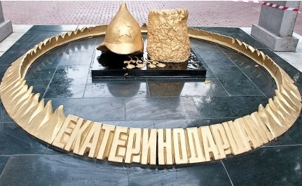

Slide 5
«Памятник екатеринодарцам, жертвам Гражданской войны в России»
Адрес: Парк «Городской Сад»
Памятник екатеринодарцам, жертвам Гражданской войны в России находится в Городском саду. Монумент был установлен в 1997 году и посвящен погибшим с обеих сторон, воевавших в междоусобной войне 1918 года.
Краснодарский памятник носит имя «Примирения и согласия» и установлен в память о всех воинах и мирных жителях, погибших в Гражданской войне, независимо от убеждений и принадлежности.

Slide 6
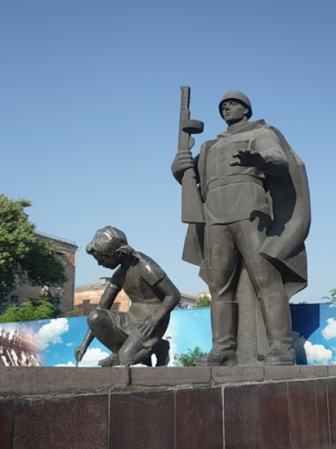

Slide 7
«Памятник студентам, преподавателям и сотрудникам Политехнического Университета, погибшим на фронтах»
Адрес: пересечение улиц Красная и Хакурате
В канун сорок пятой годовщины начала Великой Отечественной войны около здания Кубанского Политехнического Института появилась трогательная скульптура – советского солдата, ставшего на защиту маленькой девочки.
Этой скульптурной композицией студенты и сотрудники института решили отдать должное беспримерному подвигу советской молодежи, отдавшей весь свой талант и силы на защиту Родины.

Slide 8
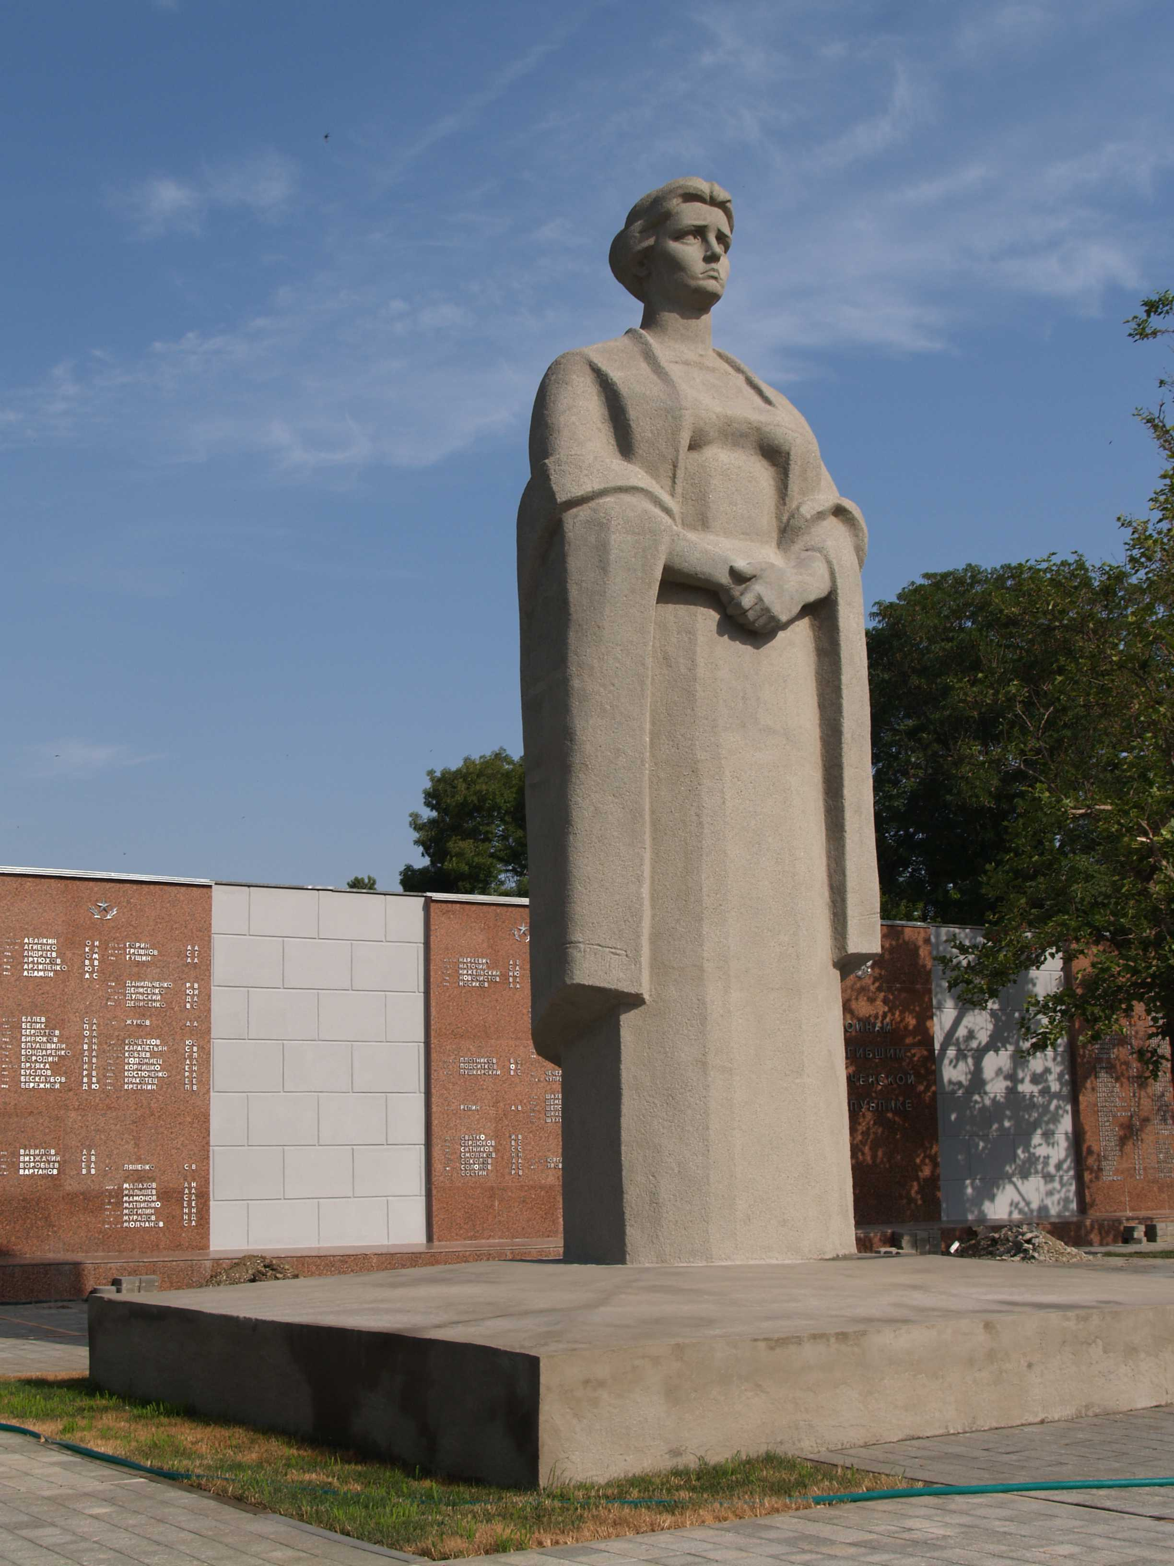
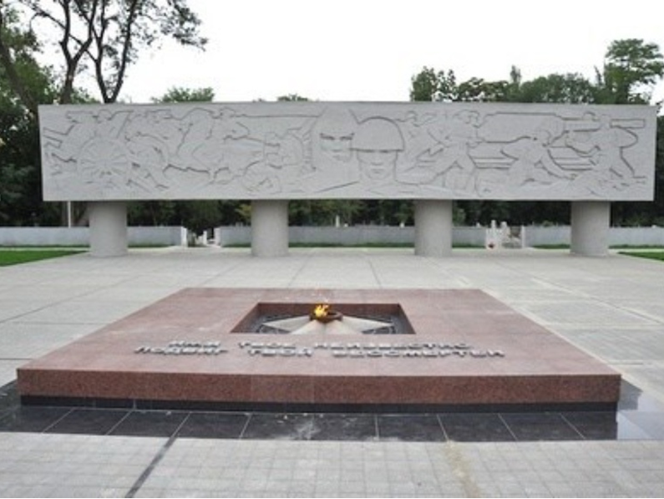

Slide 9
Мемориальный комплекс «Вечный огонь»
Адрес: пересечение улиц Северная и Октябрьская
Каждый год на мемориальном комплексе «Вечный огонь» проходит церемония возложения цветов и венков: горожане и власти возлагают цветы к обелиску Героям Советского Союза братьям Игнатовым и к памятнику воинам, павшим в боях за независимость нашей Родины в 1941-1945 годах.
На территории мемориального комплекса установлена чаша Вечного огня, барельефы с боевыми эпизодами Великой Отечественной и Гражданской войн и памятной надписью на целый квартал, статуя Родины-матери, а также мемориальные плиты с именами героев войн и кубанцев, которые отличились на фронтах Чечни и Афганистана.

Slide 10
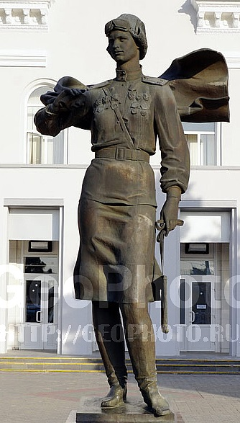

Slide 11
«Памятник Бершанской Е.Д.»
Адрес: улица Фадеева
В самый трудный период – летом 1942 года был создан отдельный женский авиационный полк из лучших летчиц. 46-ой Гвардейский полк фашисты прозвали «Ночными ведьмами». За каждый сбитый самолет немецкое командование награждало Железным Крестом, но все напрасно. 23 летчицы за свои подвиги награждены званием Героя Советского Союза.
46-ой Гвардейский полк во главе командира Евдокии Бершанской участвовал в тяжелейшем воздушном сражении на территории Кубани. Именно здесь они понесли огромные потери, но память навсегда сохранится в сердцах кубанцев.
7-го мая 1988 года на площади вблизи Краснодарского аэропорта торжественно возведен памятник командиру полка Е.Д. Бершанской. На торжественном открытии памятника собрались оставшиеся в живых летчицы. Почтить память пришли сотни жителей Кубани.

Slide 12
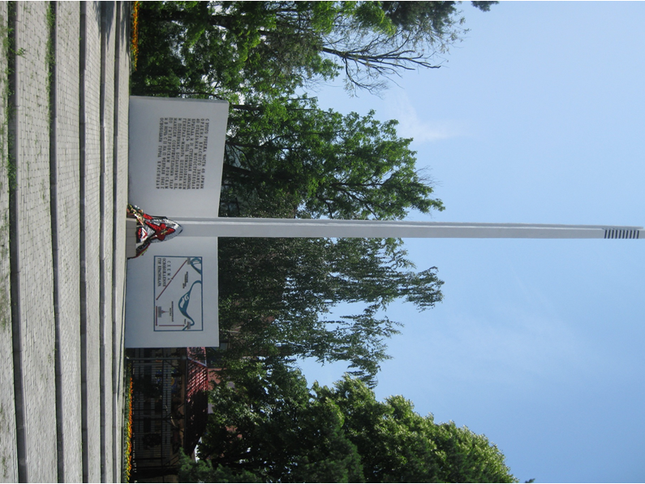

Slide 13
«Обелиск воинам 46-й армии»
Адрес: улица Ставропольская, справа от моста, ведущего в парк «Солнечный остров»
Памятник установлен в память об освобождении Краснодара от немецко-фашистских захватчиков. Именно на этом месте началось наступление советских войск, закончившееся освобождением города.
Обелиск посвящен воинам 46-й армии, форсировавшим реку Кубань в ночь с 11 на 12 февраля 1943 года.
Пятнадцатиметровый обелиск, устремленный в небо, символизирует мужество и отвагу советских воинов. По обе стороны от обелиска установлены стелы. На правой — изображена схема освобождения города. На левой – надпись: «С этого рубежа части 46-й армии: ордена Красного Знамени 40-я отдельная мотострелковая бригада и 31-я стрелковая дивизия, находясь под командованием генерал-майора Н. Ф. Цепляева и полковника П. К. Богдановича, нанесли сокрушительный удар по гитлеровским войскам и в ночь с 11 на 12 февраля 1943 года освободили город Краснодар».

